Slide 1

Algorithm HW5
Word chain
Due: 05/01

Slide 2

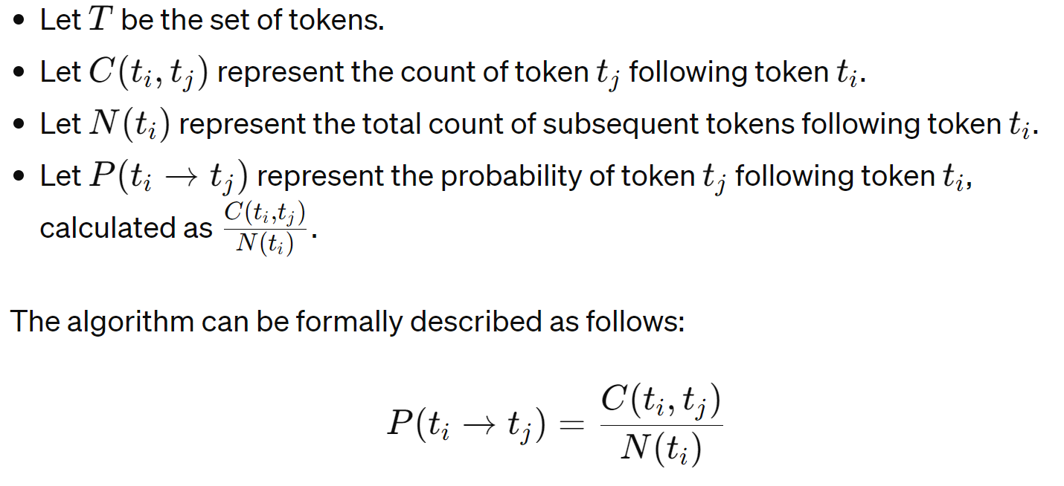
Description
You are given a sequence of tokens, where each token represents a word. Your task is to find a sequence of tokens with a total depth of 4, starting from a given starting token, such that the product of the probability of each token following the previous one is maximized.
Define the Probability of the next token

Slide 3
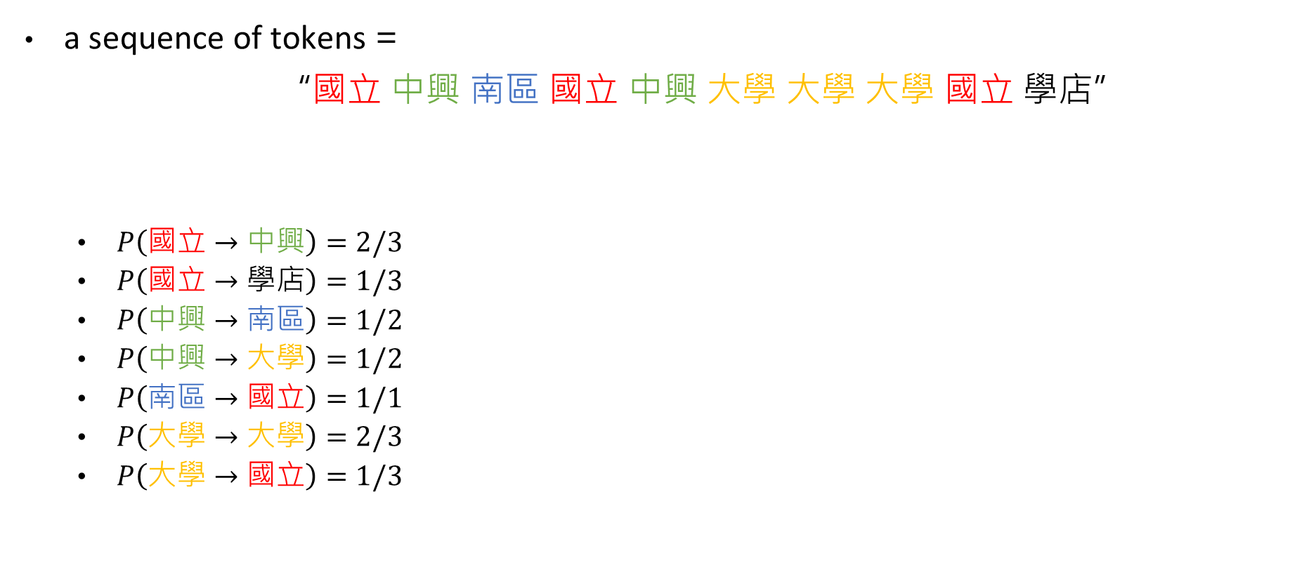

Example of $P\left(t_{i}→t_{j}\right)=\frac{C\left(t_{i},t_{j}\right)}{N\left(t_{i} \right)}$
a sequence of tokens =
[“國立”,“國立 中興 南區 國立 中興 大學 大學 大學 國立 學店”]
Output = “國立 中興 南區 國立”
$P\left(\text{國立}→\text{中興}\right)=2/3$
$P\left(\text{國立}→\text{學店}\right)=1/3$
$P\left(\text{中興}→\text{南區}\right)=1/2$
$P\left(\text{中興}→\text{大學}\right)=1/2$
$P\left(\text{南區}→\text{國立}\right)=1/1$
$P\left(\text{大學}→\text{大學}\right)=2/3$
$P\left(\text{大學}→\text{國立}\right)=1/3$

Slide 4
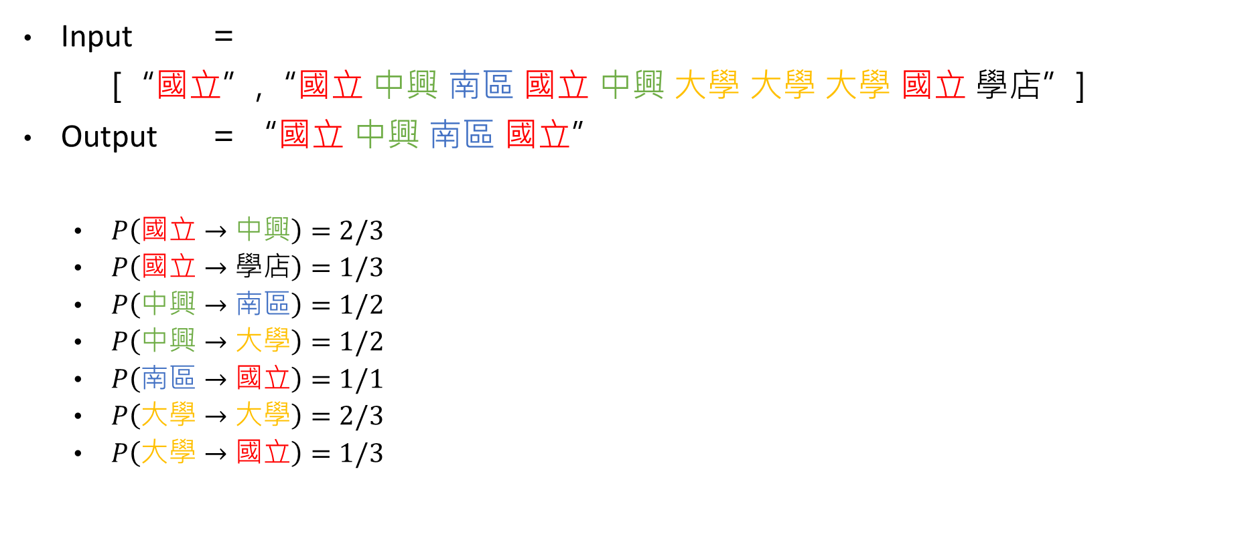
Assignment Requirement
Input =
[“國立”,“國立 中興 南區 國立 中興 大學 大學 大學 國立 學店”]
Output = “國立 中興 南區 國立”
$P\left(\text{國立}→\text{中興}\right)=2/3$
$P\left(\text{國立}→\text{學店}\right)=1/3$
$P\left(\text{中興}→\text{南區}\right)=1/2$
$P\left(\text{中興}→\text{大學}\right)=1/2$
$P\left(\text{南區}→\text{國立}\right)=1/1$
$P\left(\text{大學}→\text{大學}\right)=2/3$
$P\left(\text{大學}→\text{國立}\right)=1/3$
南區
1
國立
1/2
中興
國立
1/3
2/3
1/2
大學
國立
2/3
大學
1/3
學店

Slide 5
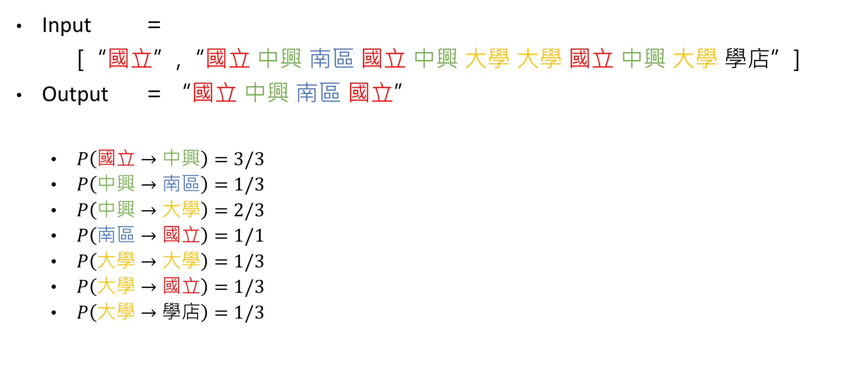
Assignment Requirement
Input =
[“國立”,“國立 中興 南區 國立 中興 大學 大學 國立 中興 大學 學店”]
Output = “國立 中興 南區 國立”
$P\left(\text{國立}→\text{中興}\right)=3/3$
$P\left(\text{中興}→\text{南區}\right)=1/3$
$P\left(\text{中興}→\text{大學}\right)=2/3$
$P\left(\text{南區}→\text{國立}\right)=1/1$
$P\left(\text{大學}→\text{大學}\right)=1/3$
$P\left(\text{大學}→\text{國立}\right)=1/3$
$P\left(\text{大學}→\text{學店}\right)=1/3$
南區
1
國立
1/3
國立
1
中興
國立
1/3
2/3
大學
1/3
大學
1/3
學店

Slide 6
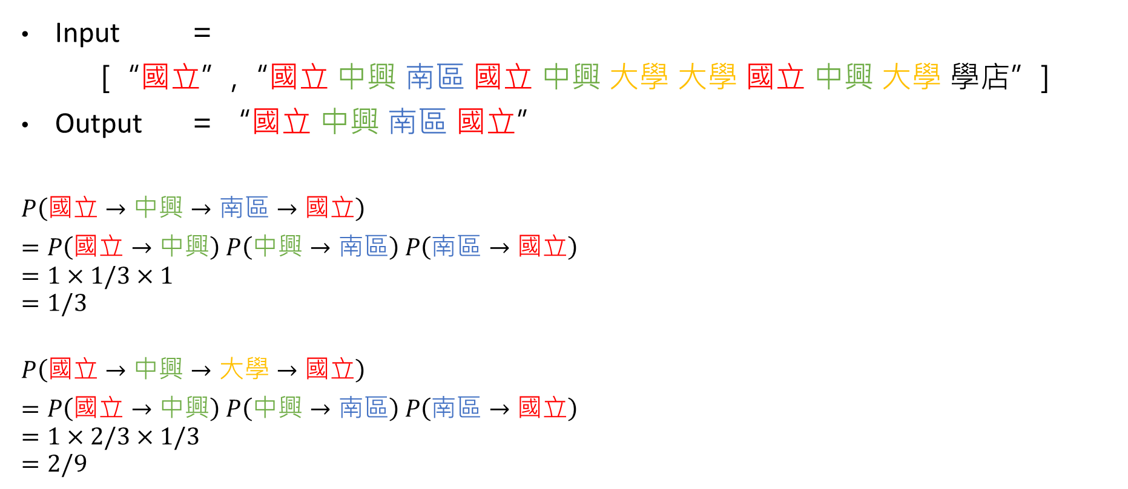
Assignment Requirement
Input =
[“國立”,“國立 中興 南區 國立 中興 大學 大學 國立 中興 大學 學店”]
Output = “國立 中興 南區 國立”
$$P\left(\text{國立}→\text{中興}→\text{南區}→\text{國立}\right)$$ $=P\left(\text{國立}→\text{中興}\right)$ $P\left(\text{中興}→\text{南區}\right)$ $P\left(\text{南區}→\text{國立}\right)$ $$=1×1/3×1 \\ =1/3$$
$$P\left(\text{國立}→\text{中興}→\text{大學}→\text{國立}\right)$$ $=P\left(\text{國立}→\text{中興}\right)$ $P\left(\text{中興}→\text{南區}\right)$ $P\left(\text{南區}→\text{國立}\right)$ $$=1×2/3×1/3 \\ =2/9$$
南區
1
國立
1/3
國立
1
中興
國立
1/3
2/3
大學
1/3
大學
1/3
學店

Slide 7
Check The Mid Exam Score
時間：5/1 12:00~14:00
地點：理學大樓720

